Slide 1

游子吟
（唐）孟郊
慈母手中线，游子身上衣。
临行密密缝，意恐迟迟归。
谁言寸草心，报得三春晖！

Slide 2
大家好！
镜湖小学：王月兰

Slide 3
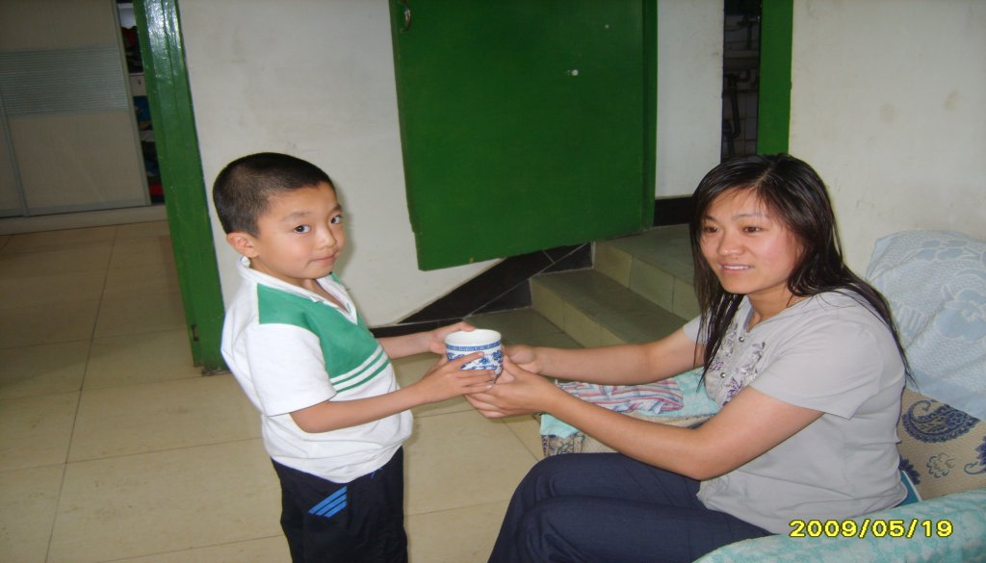
当妈妈下班回到家里的时候，我……

Slide 4
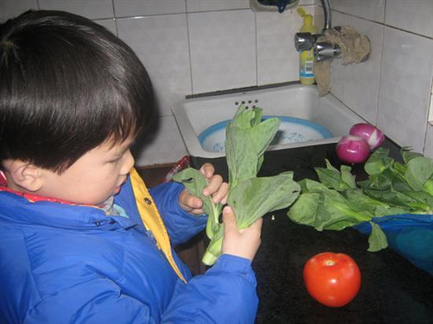
当爸爸炒菜做饭的时候，我……

Slide 5
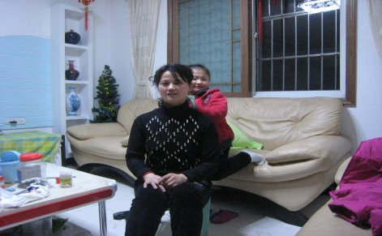
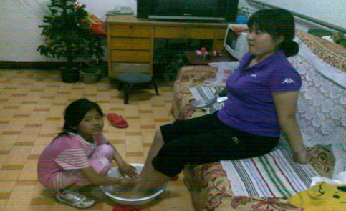
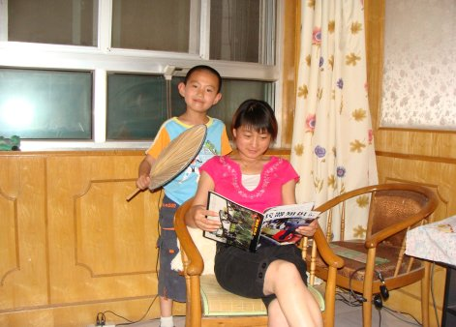
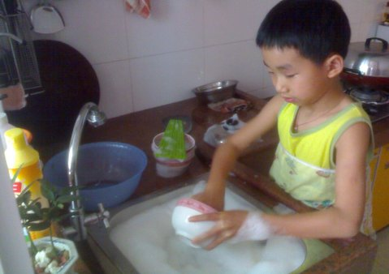
当 时候，我 .

Slide 6
自学提示：
1、自由朗读课文，读通课文，读准生字。
2、边读边想，在妈妈眼里，这是怎样的三个儿子？

Slide 7
你会读吗？
línɡ
铃
lǐnɡ
领
līn
línɡ
拎
龄
lǐnɡ
岭
lìnɡ
令

Slide 8
你会读吗？
sǎnɡ tǒnɡ jì diàn
嗓 桶 既 甸

Slide 9
你会读吗？
huànɡ
晃

Slide 10
岭 领 铃 龄 拎
嗓 桶 既 甸
晃

Slide 11
你一定会读！
既聪明又有力气 好嗓子
晃荡 胳膊
拎着水桶 沉甸甸

Slide 13
既
“我的儿子 聪明又有力气，谁也比不过他。”
一个妈妈（ ）说：
一个孩子翻着跟头，像车轮在转，真好看！三个妈妈被他迷住了。

Slide 14
又一个妈妈（ ）说：
“我的儿子唱起歌来好听极了，谁都没有他那样的好嗓子。”
一个孩子唱着歌，歌声真好听！

Slide 15
另一个妈妈（ ）说：
“有什么可说的，他没有什么特别的地方。”
另一个孩子跑到妈妈跟前，接过妈妈手里沉甸甸的水桶，提着走了。

Slide 16

一桶水可重啦！水直
，三个妈妈走走停停，
胳膊都痛了，腰也酸了。
晃荡

Slide 17
一桶水可重啦！水直
晃荡 ，三个妈妈走走停停，
胳膊都痛了，腰也酸了。

Slide 18
？
有什么可说的，他没有什么
特别的地方。
另一个孩子跑到妈妈跟前，接过妈妈手里沉甸甸的水桶，提着走了。

Slide 19

huànɡ
dɑnɡ
荡
晃

Slide 20
谢谢指导！

Slide 21
你能给晃选择正确的读音吗？
√
√
摇晃（ huànɡ huǎnɡ ） 明晃晃（ huànɡ huǎnɡ）
晃（ huànɡ huǎnɡ ）眼睛 晃（ huànɡ huǎnɡ）动
晃(huànɡ huǎnɡ）荡
√
√
√

Slide 22
你会说吗？
既 又
（ ）能干（ ）孝顺
（ ）聪明（ ）勤奋
（ ）美丽（ ）大方
（ ）干净（ ）整齐
( ) ( )
( ) ( )
既 又
既 又
既 又
既 又
宽敞 明亮
既 又
光滑 细嫩

